Slide 1
Verwelkoming
kevin.de.leu@telenet.be of 6a@kcd.be
klasblog: via schoolwebsite of www.bloggen.be/6a_kcd
Jaarkalender
15/09 sportbeurs
24/9 pedagogische studiedag
15/10 facultatieve verlofdag
18 en 19/10 nazomerfeest
24/10 rapport 1
10/12 pedagogische studiedag
17/12 rapport 2
27-28-29/03 musical
20/05 kleuterschoolfeest

Slide 2
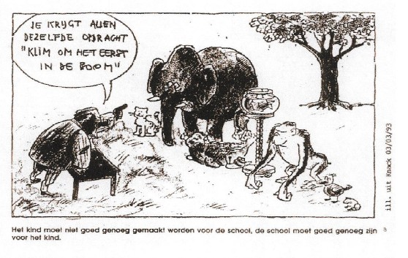
Klasverdeling
1 klas van 22 en 2 klassen van 20
We werken nauw samen (wekelijks weekschema opstellen en huiswerken lopen ongeveer gelijk). We hebben elke week een overlegmoment met de 4 klastitularissen.

Slide 3
Infoboekje:
Algemene inlichtingen
Een schooldag op het KCD
Klasagenda + nieuw huiswerkbeleid (zie briefje)
MOS: koekendoosje / brooddoos
Verjaardagen (geen snoep)
Tutti Frutti (woensdag = fruitdag)
Rapport en oudercontact
Sport
Uitstappen: Gent – Technologiebeurs – bosklassen - …
Schoolkosten en maximumfactuur (70 euro per leerling)
Studietoelage → secretariaat
Afwezigheden: meer dan 3 dagen afwezig = doktersattest, minder volstaat wit briefje (max. 4 maal).

Slide 4
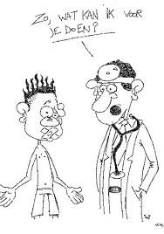
Het kind in het zesde leerjaar:
Meer zelfstandigheid: takenbord, heel vaak individueel werken…
Grotere brok leerstof om te verwerken, ook veel zelfstandiger studeren
Leren studeren en leren plannen (weekplanning, studieplanners voor wero e.d.)

Slide 5
Vakken in het zesde leerjaar:
Godsdienst: 3u/week
Frans:
elke week ongeveer 1 Contact (luisteren, voc., lezen, spraakkunst/grammaire, oefeningen)
Na elk contact= toets, soms een extra toets van de werkwoorden
Dagelijks oefenen: lezen, de woordjes herhalen, de werkwoorden opzeggen..
Woordjes: schriftelijk oefenen, hoewel schrijffouten nog niet meetellen hechten we wel belang aan juist schrijven (zie middelbaar!!!)
Regelmatig spreken voor de klas + toneeltjes
Woordjes studeren = alle woordjes schrijven in schriftje.
Tijdens de lessen heel weinig Nederlands
Oefenen op de computer: http://beaufort.110mb.com (of beaufort zesde leerjaar intikken op google) en wrts.nl

Slide 6
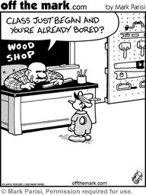
Wero Actua:
Binnen- en buitenland, sport en weetje. Elke week stellen twee kinderen de actualiteit voor. (graag ook nieuwssites bezoeken en eventuele filmpjes doorsturen naar de meester)
Wero:
Mikado.
Leerwerkboek + bronnenboek
Ook info op internet. Na elk thema maken we samen een studiewijzer = leren studeren
Grote toetsen (vbr op volgend schooljaar)

Slide 7
Taal:
spreken wordt steeds belangrijker: veel toneeltjes en spreekoefeningen dit jaar: leren spreken voor groep, assertiviteit…
spelling= aparte handleiding, apart oefenboek. De handleiding werkt met ongeveer 1 woordpakket per week. Regelmatig de woordjes thuis herhalen, elke dinsdag spellingles + eventueel huistaak en elke vrijdag dictee.

Slide 8
Wiskunde:
September tot november = vooral herhaling
vanaf januari= grootste blok: breuken, percenten, inhoud en oppervlakte van ruimtefiguren enz.
voorbereiding toetsen: a-oef in de klas, b-oef thuis. Deze worden de dag van of voor de toets nagekeken.
werkboek: drie soorten oefeningen: zon=basis; maan=uitbreiding; ster=differentiatie sterke lln
Extra bundel via zorg voor sterke lln,

Slide 9
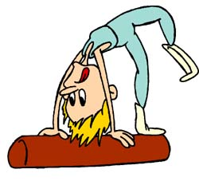
Zwemmen = Meester Steven (om de twee weken op vrijdag); Gemakkelijke kledij, geen sieraden die kunnen verloren worden!
zwemkledij vergeten? Er geldt een schoolregeling,
Turnen= Meester Steven (maandag of vrijdag)
ICT: verder bekwamen in presentaties, digitale documenten, digitale creativiteit, opzoekingswerk,

Slide 10
allerlei:
probleem? → altijd welkom! Ik ben op school vanaf 8u15. Buiten de schooluren mag u me altijd mailen!
Weerman/weervrouw
Verantwoordelijke klasblog
Contractwerk
Mega-lessen: door agent gegeven
IDP: - begin juni
- geen invloed op eindresultaat, geen
uitslagen!
- worden voorbereid in de klas (vb vorig jaar)

Slide 11
Begeleiding studiekeuze:
CLB + op weg naar het secundair
IKSO bezoeken: inleefdag
Oudercontact voor paasvakantie i.v.m. studieadvies.
Bosklassen:
Info- avond ongeveer een week voor vertrek
Van 22 juni tot en met 26 juni
Super fijne afsluiter van het schooljaar en van de lagere school!
Oudercontact einde zesde leerjaar op woensdag 17 juni.
Uitreiking getuigschrift ma 29 juni 20u.

